Slide 1
Министерство науки и высшего образования Российской Федерации
Муромский институт (филиал)
Федерального государственного бюджетного образовательного учреждения высшего образования
«Владимирский государственный университет имени Александра Григорьевича и Николая Григорьевича Столетовых»
Факультет Информационных Технологий и Радиоэлектроники
Кафедра программной инженерии
Курсовая работа
На тему: «Создание мобильного приложения социальная сеть»
Выполнил студент гр. Пин-121 Ермилов М.В.
Преподаватель Колпаков А.А.

Slide 2
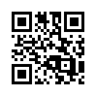
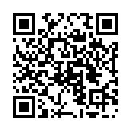
Основные ссылки
Сайт проекта,
где можно зарегестрироваться
Мобильное приложение

Slide 3
Логика приложения
Если сессия устарела
Или ее нет
Запуск
приложения
Поиск и проверка сессии
Вход в систему
В случае успеха
Просмотр активности

Slide 4
Подключение к API сервера
Создание pojo
Создание интерфейса с запросами
Добавление cookie в запросы
Использование Retrofit

Slide 5
Pojo
data class User(
val response: Int?,
val id: Int?,
val name: String?,
val tag: String?,
val status: String?,
val dateBirth: String?,
val icon: Photo?,
val cover: Photo?,
val verified: Boolean?,
val group: Boolean?,
val musician: Boolean?,
val popular: Boolean?,
val countFriend: Int?,
val countSubscribers: Int?,
val countSubscriptions: Int?,
val online: Int?
): Serializable
data class Post (
val response: Int,
val text: String?,
val photo: List<Photo>?,
var user: User?,
val date: Int?,
val rating: Rating?,
val userId: Int?,
val date_edit: Int?,
val id: Int?
): Serializable
data class Photo (
val response: Int?,
val id: Int?,
val album: Int?,
val file: String?,
val key: String?,
val rating: Rating?
): Serializable

Slide 6
Интерфейс для запросов
@POST("api/login")
@FormUrlEncoded
fun login(
@Field("email") email: String,
@Field("password") password: String
): Call<Verification>
@POST("api/login-confirm")
@FormUrlEncoded
fun verifyCode(
@Field("key") key: String,
@Field("code") code: String
): Call<User>
@POST("api/session")
fun session(): Call<User>
@POST("api/delete_post")
@FormUrlEncoded
fun geletePost(
@Field("post") post: Int
): Call<Post>
@POST("api/get_user")
@FormUrlEncoded
fun getUser(
@Field("user") user: Int
): Call<User>
@POST("api/get_post")
@FormUrlEncoded
fun news(
@Field("list") list: Int,
@Field("all") all: Boolean
): Call<PostList>
@POST("api/get_post")
@FormUrlEncoded
fun listPost(
@Field("list") list: Int,
@Field("user") user: Int
): Call<PostList>

Slide 7
Cookie в запросах
class AddCookiesInterceptor (private val context: Context) : Interceptor {
override fun intercept(chain: Interceptor.Chain): Response {
val sharedPreferences = context.getSharedPreferences("user_prefs", Context.MODE_PRIVATE)
val sessionId = sharedPreferences.getString("sessionId", null)
val originalRequest = chain.request()
val builder = originalRequest.newBuilder()
if (sessionId != null) {
// Добавляем куки в заголовок
builder.addHeader("Cookie", "sessionId=${sessionId}")
}
return chain.proceed(builder.build())
}
}

Slide 8
Использование Retrofit
object RetrofitClient {
private const val BASE_URL = "https://adapt-key.com/"
fun create(context: Context): ApiService {
val client = OkHttpClient.Builder()
.addInterceptor(AddCookiesInterceptor(context)) // Добавляем куки в запросы
.connectTimeout(30, TimeUnit.SECONDS)
.writeTimeout(30, TimeUnit.SECONDS)
.readTimeout(30, TimeUnit.SECONDS)
.build()
val retrofit = Retrofit.Builder()
.baseUrl(BASE_URL)
.client(client)
.addConverterFactory(GsonConverterFactory.create())
.build()
return retrofit.create(ApiService::class.java)
}
}

Slide 9
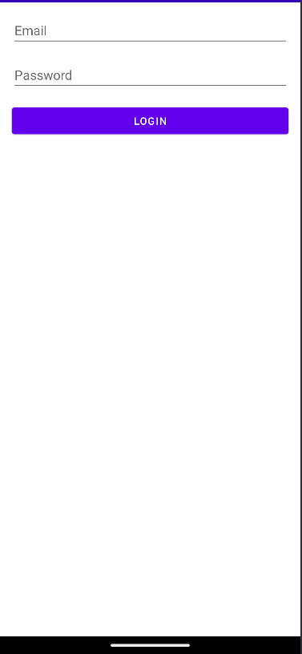
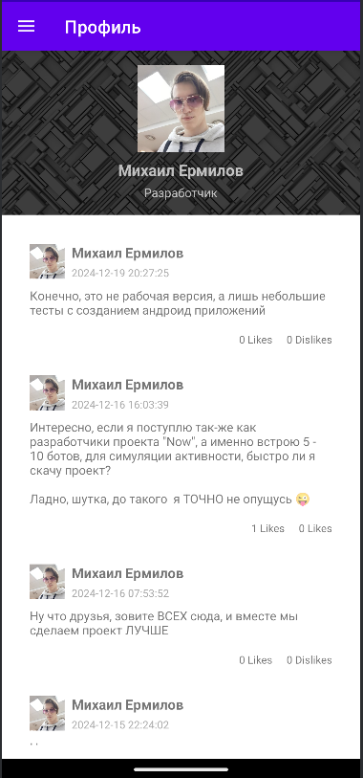
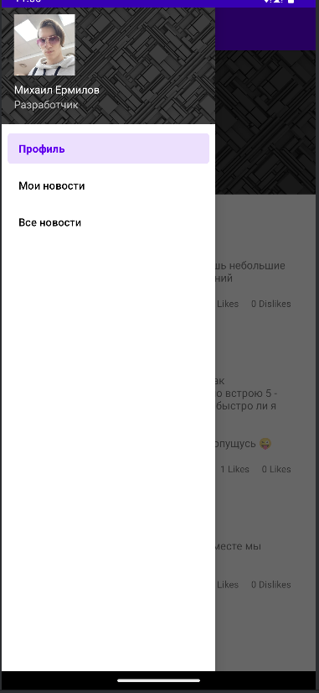
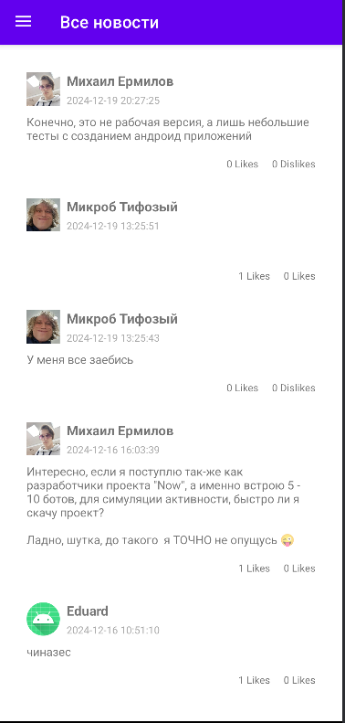
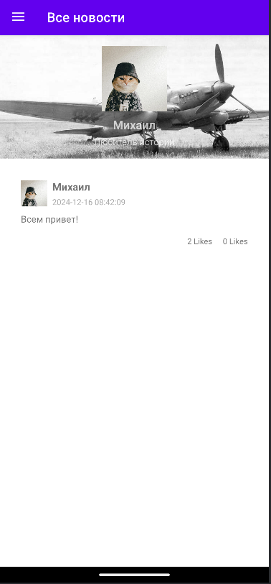
Скриншоты программы

Slide 10
Спасибо за внимание

